Slide 1
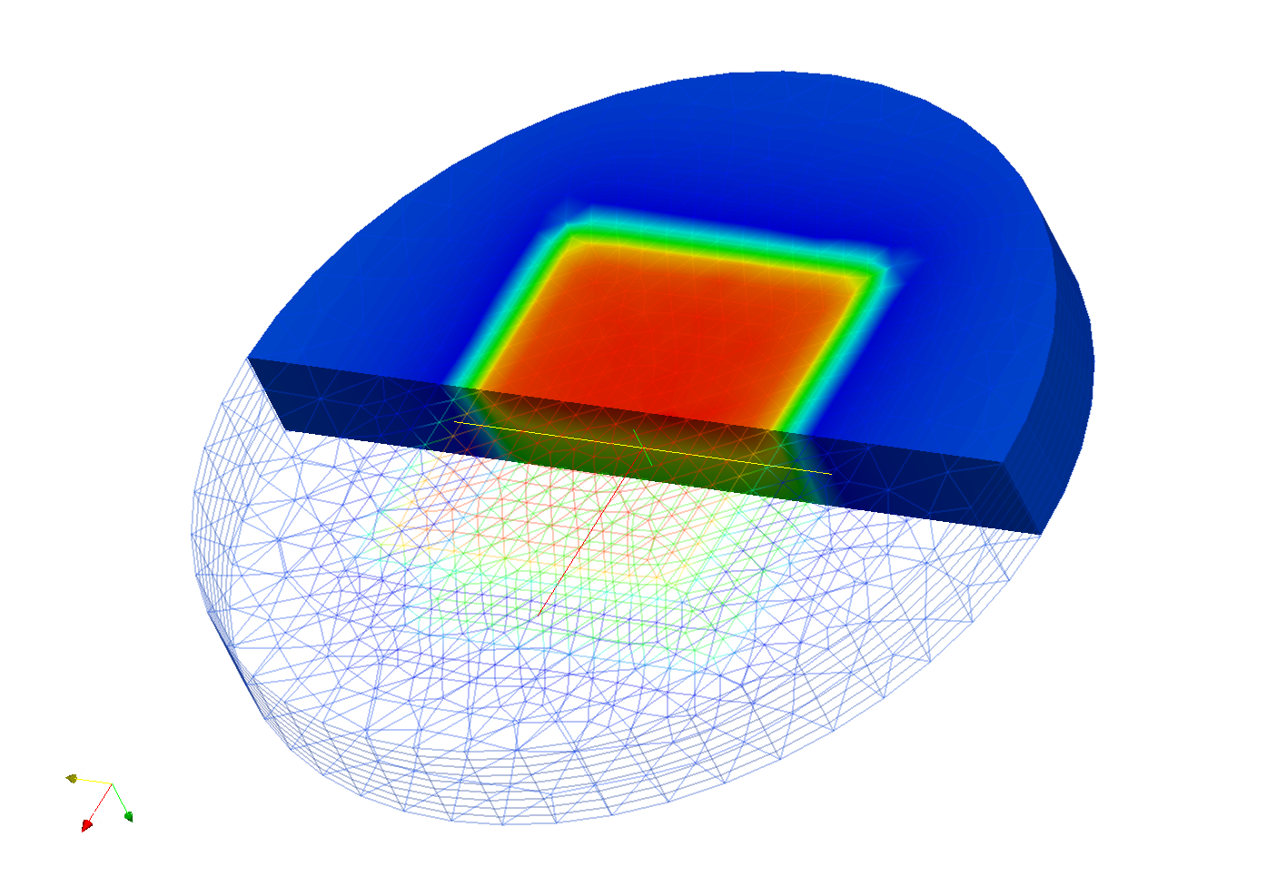
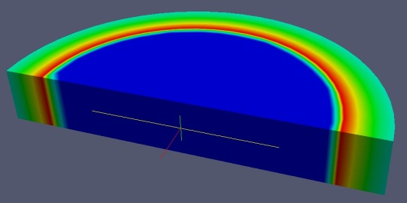
Transport von verstärkter spontaner Emission (ASE) in einem diodengepumpten Lasermaterial mittels Raytracing – Umsetzung eines Monte-Carlo-Codes auf GPUs
Modellierung der Energieverteilung in einem Lasermaterial mittels Raytracing
Wärmeeintrag in ein nicht gepumptes Cladding infolge von ASE
Die Parallelisierung des rechenintensiven Raytracings zur Bestimmung von Wegintegralen bietet eine attraktive Lösung zur Verminderung der Berechnungsdauer und Erhöhung der Auflösung.

